Slide 1
IT项目管理
Hello English APP
组长：程虎威 组员：卜郁 李昊 杨焯雅 金双双 张红雨

Slide 2
IT项目管理
01/
02/
项目规划
项目实施
03/
04/
项目成果
项目总监

Slide 3
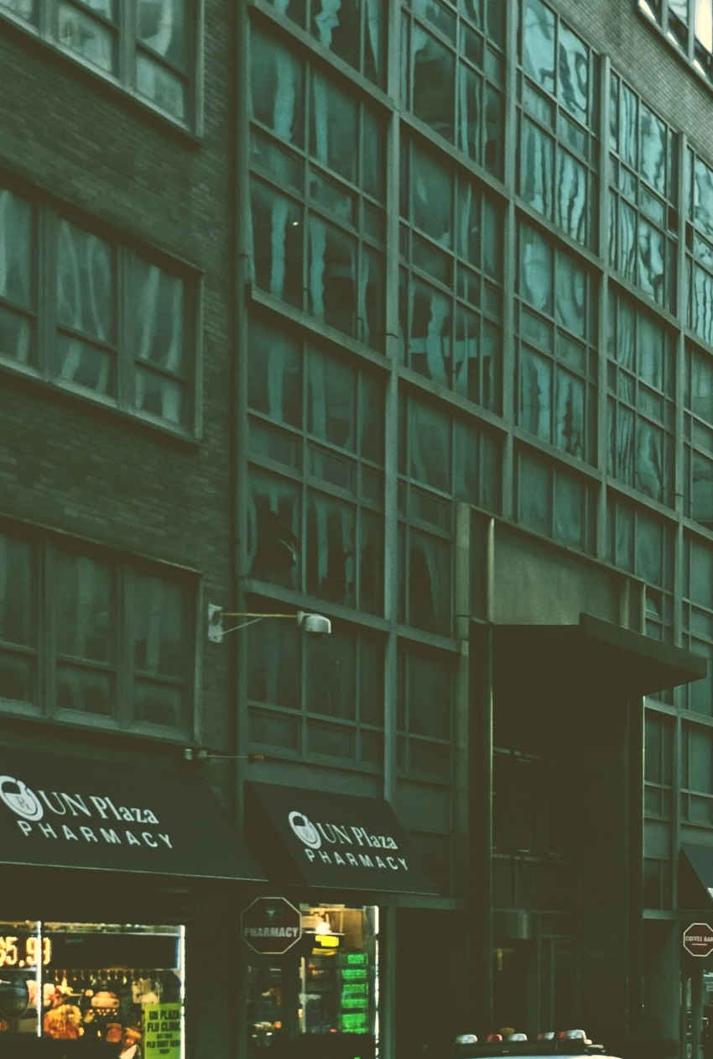
项目规划
01
·选题阶段
组长组织了一次小徐会议，全组成员一起讨论项目选题。考虑到当前社会对人才英语水平的要求正逐步提高，市面上英语学习类的APP种类繁多、质量参差，于是我们决定做一款英语学习类的APP，主要针对英语学习中的听和说两部分。

Slide 4
01
项目规划
·规划阶段
小组成员共同完成了项目管理计划书。制定该阶段（实习周）内完备的项目计划，包括责任矩阵、项目进度表、项目交付物、项目风险管理计划等。

Slide 5
责任矩阵
WBS | 工作细目 | 程虎威 | 杨焯雅 | 卜郁 | 李昊 | 金双双 | 张红雨
 | Hello English APP | P | S | S | S | P | P
1 | 立项 | P
1.1 | 召开项目启动会 | P | S | S | S | S | S
1.2 | 确定项目目标及分工 | P | S | S | S | S | S
1.3 | 编写项目管理计划 | P | S | S | S | S | S
2 | 需求分析 | S | S | P | P | S | S
2.1 | 项目意义及市场分析 | S | S | P | P | S | S
2.2 | 用户需求调研 | S | S | P | P | S | S
2.2.1 | 软件开发人员调研 |  |  | P | P | S | S
2.2.2 | 学生用户调研 | S | S | P | P | S | S
2.3 | 内外部分析 | P | P | S | S | S | S
3 | 原型设计 | S | P | S | S | P | P
3.1 | 功能设计 | S | P | S | S | P | S
3.1.1 | 功能模块图 |  | P |  |  | P | S
3.1.2 | 主界面功能设计 |  | P |  |  | P | S
3.1.3 | 子界面功能设计 |  | P |  |  | P | S
3.2 | 界面原型设计 | S | P | S | S | P | S
3.2.1 | 主要框架及模型 | P | S | S | S | S | S
3.2.2 | 绘制界面原型线框图 | H | P | P | H | H | H
3.2.2 | 统一界面风格logo |  |  |  |  | P
4 | 系统开发 | P | P | H | H | S | H
4.1 | 功能开发 | P | P |  | S | S
4.2 | 数据库设计 | P | S | H | S | H | H
5 | 系统运维及改进： | H | P | P | P | P | P
5.1 | 系统试运行 |  |  |  |  | P | P
5.2 | 用户体验及反馈 |  |  | P | P
5.3 | 系统维护及改进 | H | P
 | 文档整理与上传 | P | H | S | H | H | S
 | 项目总结报告 | P | S | S | S | S | S
 | PPT制作 | H | H | H | H | P | P
根据责任矩阵的内容可以总结出，项目经理负责分工和项目总文档的撰写，卜郁和李昊通负责需求报告，杨焯雅和金双双负责功能设计报告，原型开发大家每人负责一部分并完成相应的用户手册，再由程虎威负责连接，张红雨、金双双负责ppt制作和汇报。
注1：P—主要责任，S—次要责任，H—帮忙
注2：项目的每个阶段由主要负责人撰写项目相关文档和进度报告
注3：责任矩阵中只列出了WBS结构中的第一和第二级目标

Slide 6
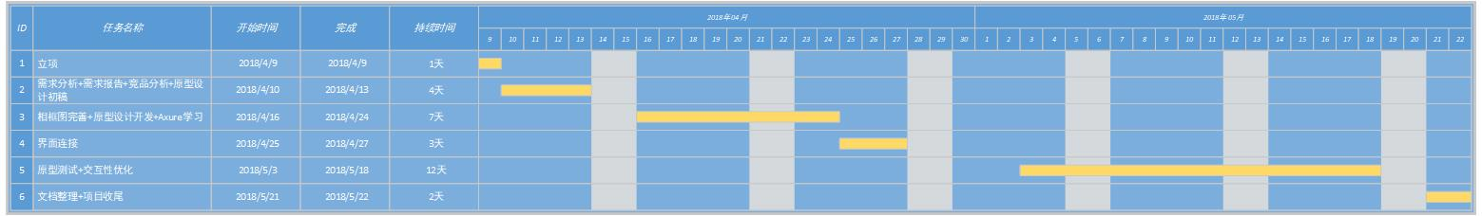
1.第一阶段
3.第三阶段
项目阶段名称 | 立项
项目阶段里程碑 | 2017/4/19
项目阶段描述 | 召开项目启动会议，讨论并确定项目选题。进行市场分析，规划项目前景，对成员激励。根据项目组成员时间和技能确定分工，项目组成员设计针对PPT公司、学生、上班族等采访的问题，合力完成项目管理计划书，最后项目经理对项目管理计划书整理汇总。
项目阶段主要交付物 | 项目管理计划书
交付物质量评审标准 | 管理计划书格式准确、内容全面、计划具有可行性
项目阶段名称 | 需求报告+功能报告
项目阶段里程碑 | 2017/4/23
项目阶段描述 | 对需求分析进行整理，形成需求分析报告。结合需求分析系统功能进行完善，绘制系统界面线框图。同时进行界面原型设计，确定界面框架及数量。形成整体的线框图和功能设计报告，系统原型设计期间，项目经理每天做好监督，按时上交进度报告。
项目阶段主要交付物 | 项目进度报告、数据库设计文档、系统原型设计稿
交付物质量评审标准 | 需求分析简明系统原型符合项目需求分析、UI设计简约美观、原型稿体现项目的目标和特色
2.第二阶段
项目阶段名称 | 需求分析+功能设计
项目阶段里程碑 | 2017/4/20——2017/4/21
项目阶段描述 | 项目组采访成员对设计师面谈访问，对学生抽查采访并记录结果；项目组分析成员绘制功能结构图和初步线框图；设计成员进行系统Logo的设计并设计系统的通用性基础功能。项目经理对项目整体进行掌控、对成员进行监督，整理并填写进度报告。
项目阶段主要交付物 | 项目进度报告、系统Logo图标、部分系统线框图
交付物质量评审标准 | 系统Logo简约易懂、线框图基础功能覆盖全面
4.第四阶段
项目阶段名称 | 原型开发
项目阶段里程碑 | 2017/4/23—2017/4/25
项目阶段描述 | 对功能和界面进行最终的完善和敲定。项目全体成员对系统的原型进行修改和优化，在截止时间前进行提交。项目经理要时刻注意开发优先级，督促成员先将最重要的部分进行实现再对系统细节进行具体优化，防止规定时间内无法交工。
项目阶段主要交付物 | 项目进度报告、每天的原型
交付物质量评审标准 | 原型界面完整可以实现基本功能

Slide 7
5.第五阶段
6.第六阶段
项目阶段名称 | 界面连接
项目阶段里程碑 | 2017/4/25—2017/4/30
项目阶段描述 | 进行界面连接形成完整的网站，部分功能优化整合。
项目阶段主要交付物 | 项目进度报告、用户手册
交付物质量评审标准 | 网站能实现所有功能，界面美观统一，用户手册清晰明了
项目阶段名称 | 文档整理、项目收尾
项目阶段里程碑 | 2017/5/1—2017/5/19
项目阶段描述 | 项目组成员及时撰写个人项目报告书。项目经理主导，根据项目的执行情况对项目进行总结、评价，并撰写一份完整的项目报告书。项目组成员制作演示文稿，整理所有文档，做好上交的准备。
项目阶段主要交付物 | 完整的原型、所有成员个人报告、项目实习报告书
交付物质量评审标准 | 系统原型正常完备、所有交付物按时提交

Slide 8
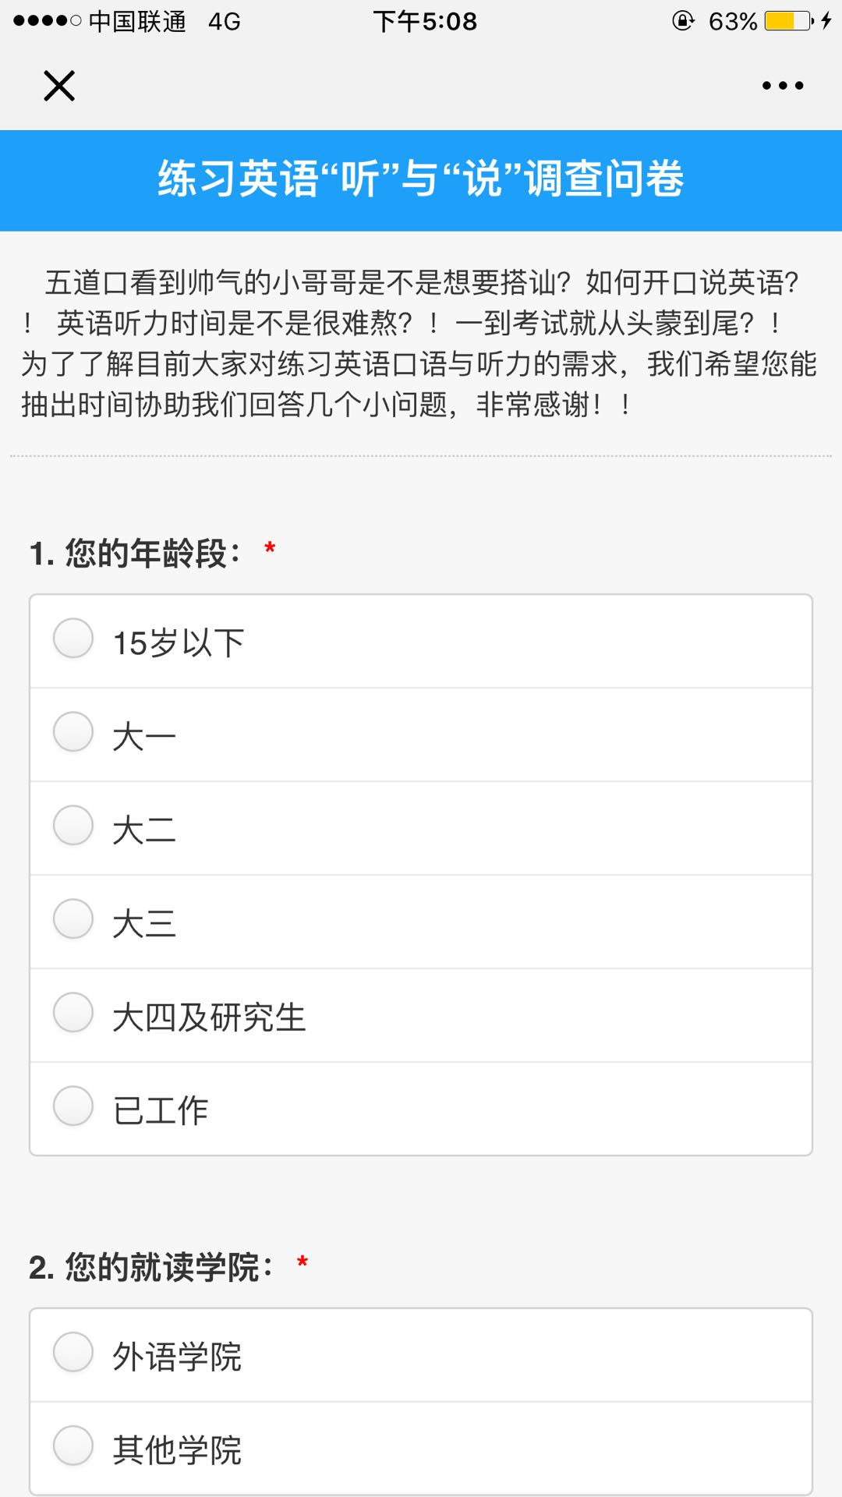
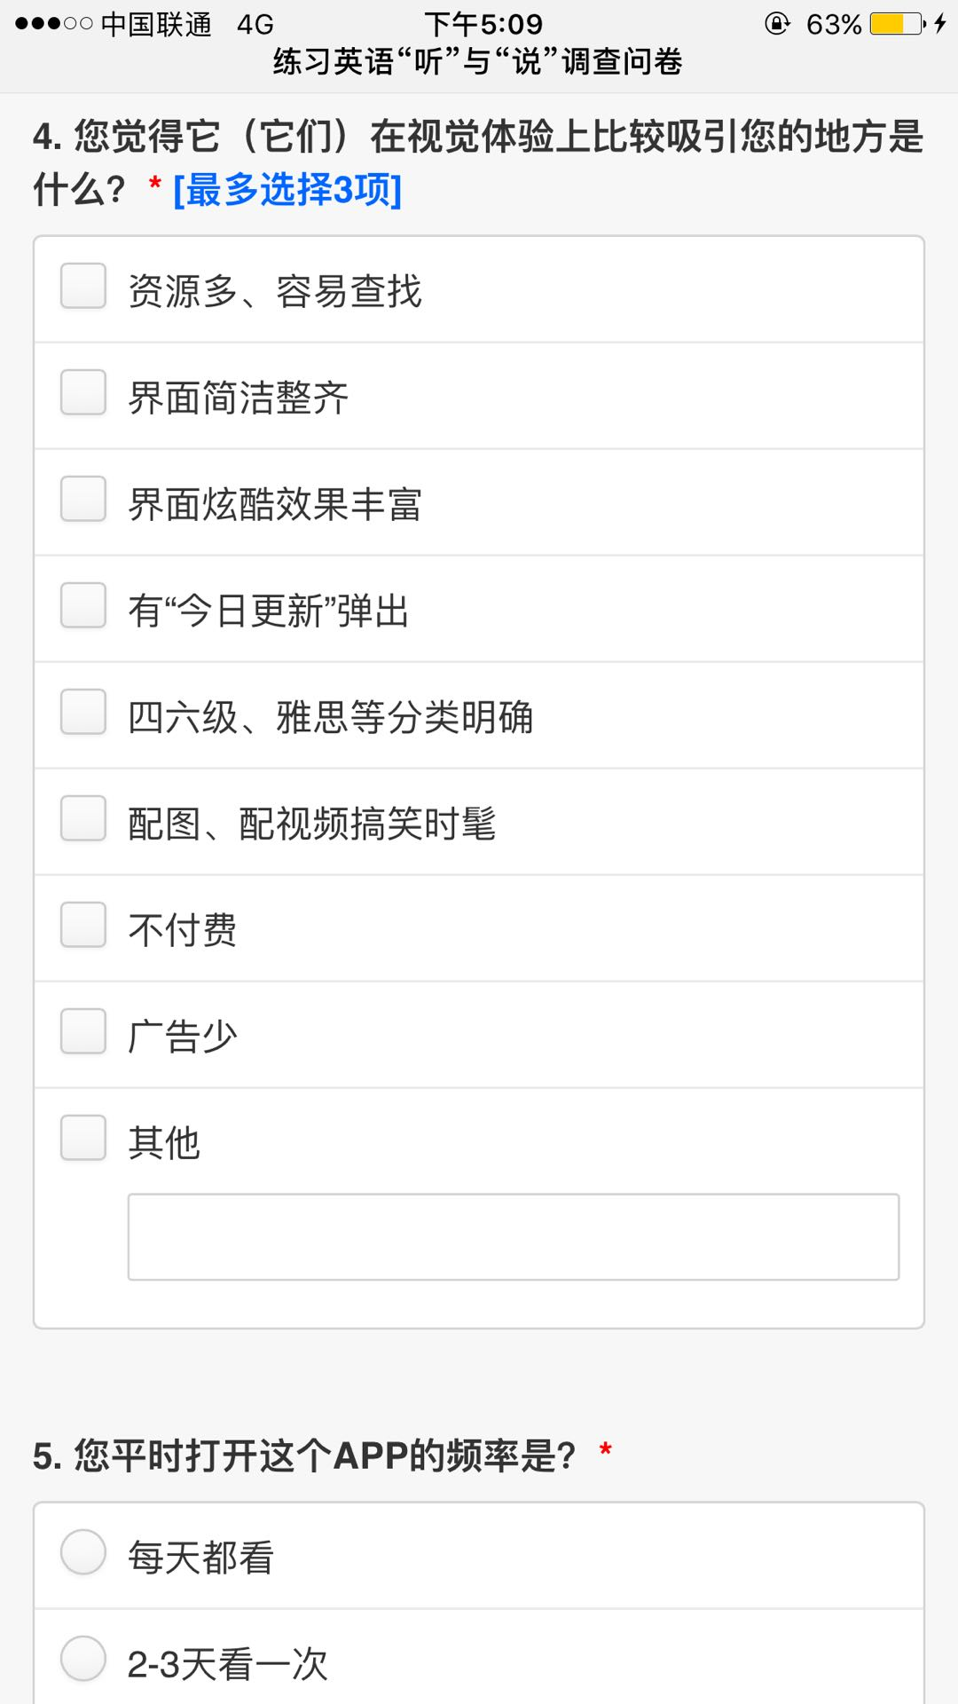
项目实施过程
02
·需求调查 （4.11-4.16）
卜郁和李昊设计了“练习英语‘听’与‘说’调查问卷”，并对计算机专业和外语学院的同学进行了采访，整理用户需求分析调查报告。

Slide 9
项目实施过程
02
·竞品分析（4.10-4.11）
杨焯雅对扇贝听力、 懒人英语、英语流利说、英语趣配音这四款app进行分析比较，前两款app针对英语的听力方面，后两款app针对英语的口语方面。

Slide 10
项目实施过程
02
·原型设计（4.16-4.24）
小组进行讨论后，确定英语听力方面分为精听和泛听，口语方面分为精读和趣读。整个原型包括个人界面、听力训练、听力课程、趣读首页、趣读消息、趣读发现六个部分，每个小组成员负责完成一部分的线框图、功能设计报告、原型初步开发。

Slide 11
项目实施过程
02
·界面统一与连接（4.25-5.2）
将各个成员设计的原型图标、手机模板的大小、导航栏等进行统一，功能适当调整和完善，界面美化，提交一份跳转说明，由程虎威将各个部分连接在一起，完成整个原型的设计与开发。

Slide 12
项目实施过程
02
·用户手册与功能说明（5.7-5.13）
各个组员完成自己所负责部分的设计原理、交互动作说明、功能图与重要性说明书的整理。

Slide 13
02
项目实施过程
·项目收尾（5.15-5.22）
各个成员完成IT项目实习个人总结，金双双和张红雨制作ppt，程虎威整理整个项目期间的各类文档。

Slide 14
03
项目成果

Slide 15
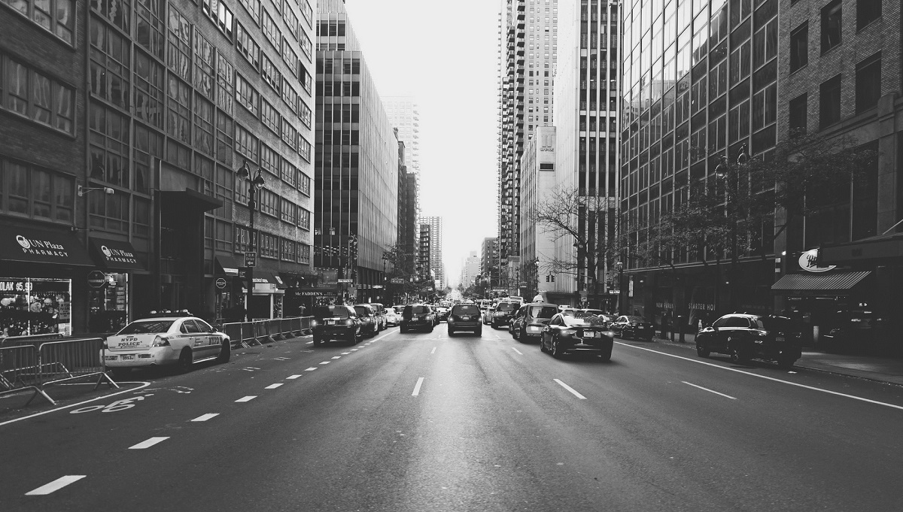
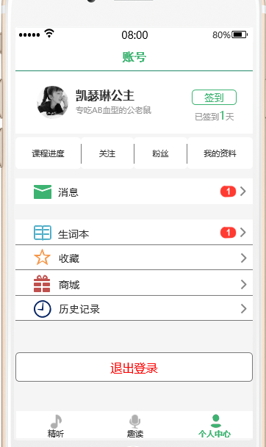
HELLO 英语学习App
IT项目管理
HELLO 英语学习App，包含趣味听力、精听、趣味阅读以及精读的模块；能够满足用户的多样性需求。

Slide 16
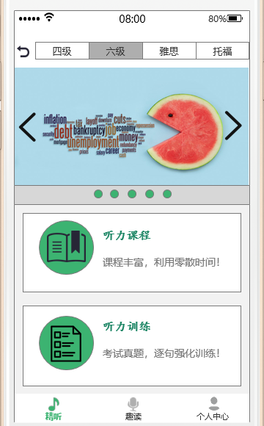
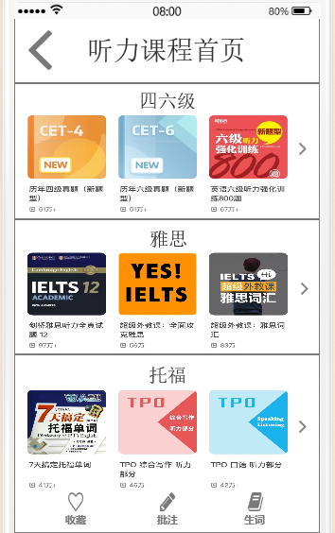
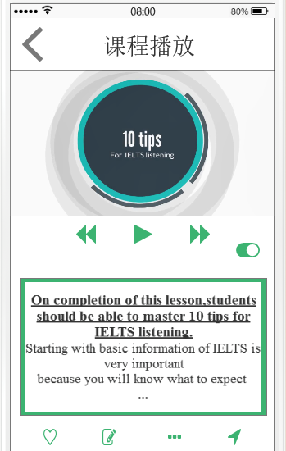
听力模块

Slide 17
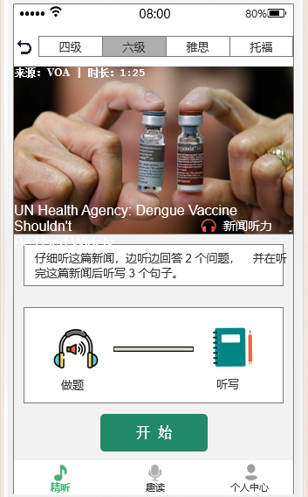
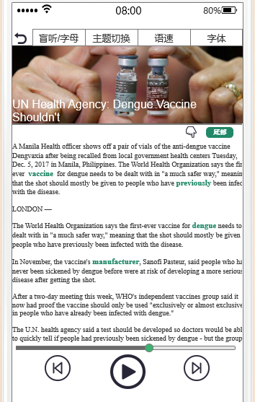
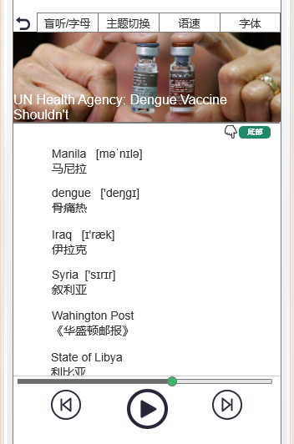
听力模块

Slide 18

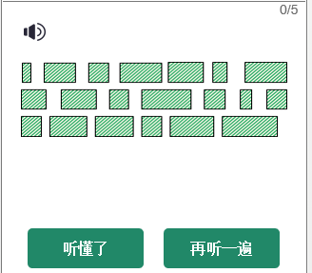

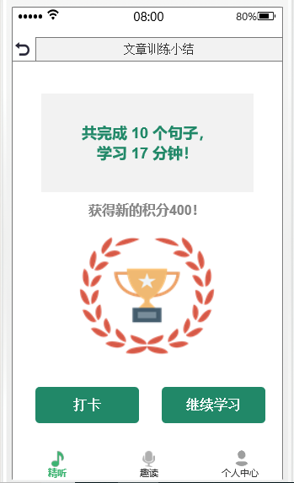
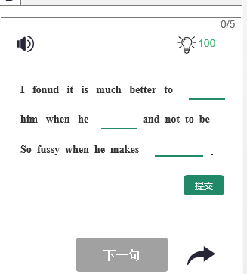
学习训练
英语——汉语
汉语——英语
打卡

Slide 19
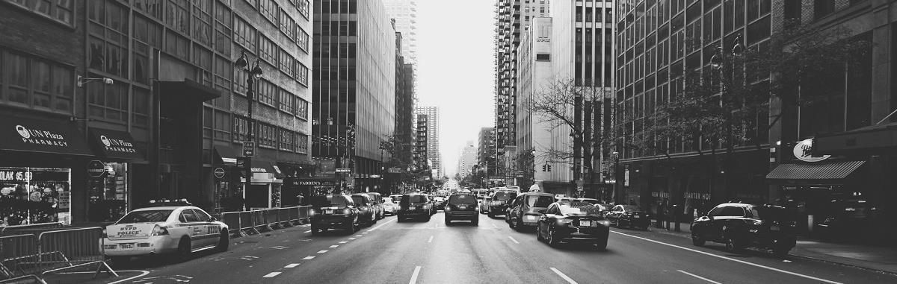
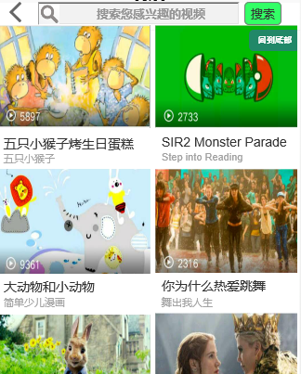
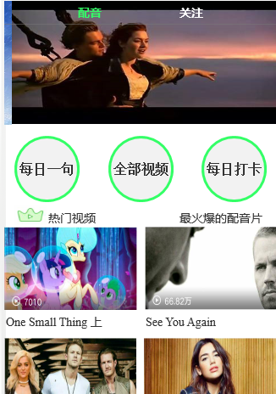
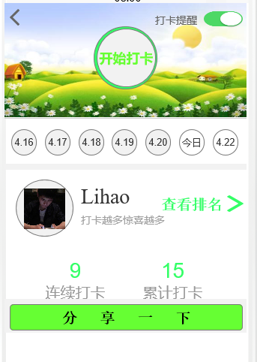
趣读模块

Slide 20
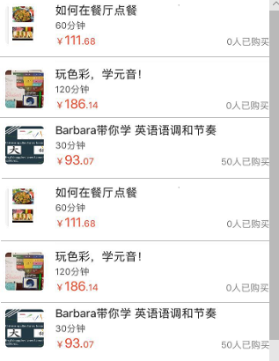
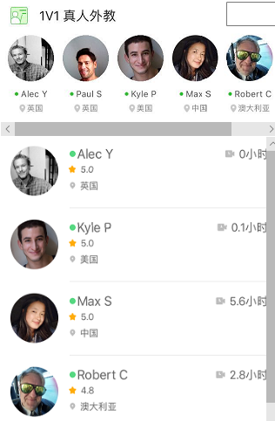
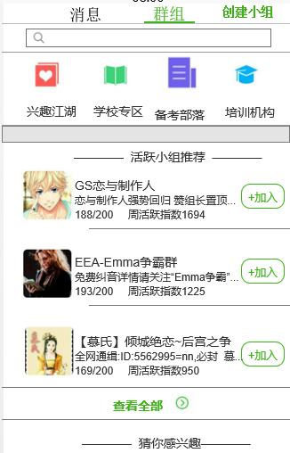
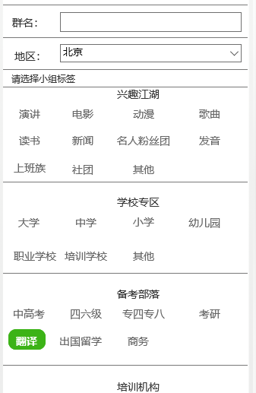
趣读模块

Slide 21
04
项目总结

Slide 22
项目总结
项目范围管理
项目进度管理
项目风险管理
项目沟通管理
进度管理
阶段任务、阶段检查
沟通管理
管理沟通、控制沟通
范围管理
收集需求、定义范围、
确认范围.
风险管理
规划风险、识别风险、
控制风险

Slide 23
范围管理
收集需求：寻找需求，发现学生有学习单词的需求，且需求未得到完全满足，进行分析讨论，作进一步调研，采用文件调查和用户访谈的形式。
定义范围：通过调查，明确用户需求，确定产品方向，对产品方向进行界限划分；分解任务，逐层细化；
确认范围 ：在任务进行过程中，检查阶段成果时，确认项目仍在定义范围内，并对细化过程进行进一步完善。

Slide 24
进度管理
如图，虽然小组在产品设计和制作阶段花费的时间最多，但在整个项目周期中占比并不大，主要时前期制定了详细的进度计划，使得项目进展较为顺利。
进度把控
“尽早规划，及时调整”为每个阶段任务设立截至提交日期；成员互相监督不拖延把控整个项目的工作进度。

Slide 25
风险管理
IT项目管理
风险控制
主要能预测的风险就是，项目产品开发出现意外，所以从产品定位和功能设计时尽可能避免风险。
提前进入设计过程，为风险预留时间！
对项目文档进行监督管理。

Slide 26
沟通管理
统一目标，细化分工
沟通交流，互相激励
加强成员间的沟通交流，方便工作的相互配合，减少由于沟通不当造成的不必要的麻烦。
互相激励，在一方面会有助于项目成果的质量，另一方面加深成员间的相互关系。
统一项目目标，通过文档整理加深项目内容，同时沟通有助于“头脑风暴”，大家集思广益，设计出的产品才能有更好的质量。
细化分工，成员可以清楚的知道自己需要完成的工作内容，保障工作无死角。

Slide 27
THANKS FOR WATCHING
HELLO APP

